Slide 1
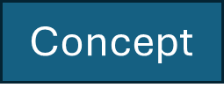

Roeiopleidingencommissie ZRZV Isala CURSUS KANAALGESTUURD
Handleiding
Cursus kanaalgestuurd
Deel 1, Routes en Manoeuvres.
Ingangsniveau: Vaarbewijs Havengestuurd.

Slide 2


Handleiding praktijk situaties voor de opleiding Kanaalgestuurd
Inhoud:
1. Vaargebied en oriëntatie
2. Algemeen
3. Routes en manoeuvres kanaalgestuurd

Slide 3
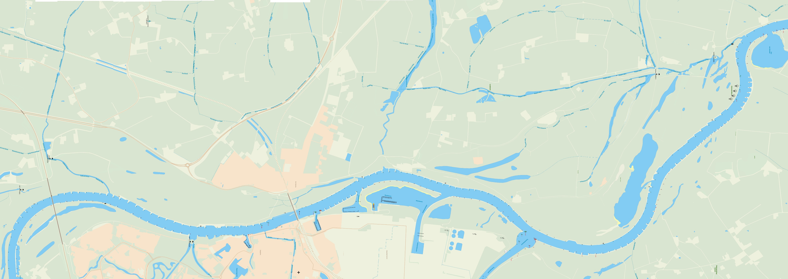
1. Vaargebied en Oriëntatie.
West
Zandgat van Gorssel
KG vaargebied
Nieuwe brug
Oudebrug
Hoogspanningsleiding
Ooievaars
Zuid
Noord
2
Brummen
Marshaven
Deventer
Houthaven
Noorder
haven
Twente
kanaal
Industrie haven
Gat van Stam
Isala
Oost

Slide 4
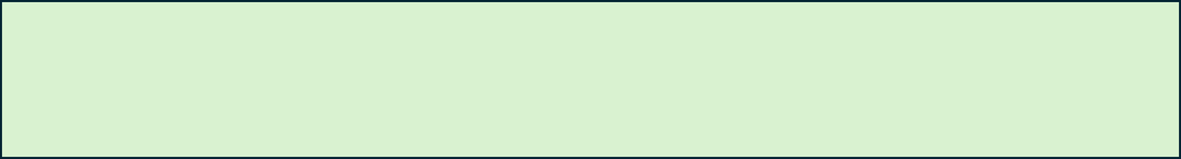

2. Algemeen.
Deze handleiding betreft de praktische stuur-instructie voor de opleiding kanaalgestuurd (KG).
De opleiding kanaalgestuurd leidt op voor het vaarbewijs Kanaalgestuurd (KG). Dit geldt voor het vaargebied van de Marshaven tot aan de sluis in het Twentekanaal (de autorisatie C2). Het ingangsniveau voor de KG opleiding is het vaarbewijs Havengestuurd (HG).
Het doel van de opleiding kanaal gestuurd is drieledig:
1/ Het verbeteren van de roeitechniek.
2/ Het verbeteren van de roeiconditie.
3/ Het aanleren van voldoende IJssel-stuur-vaardigheden om naar het kanaal te kunnen roeien en sturen.
Raadpleeg voor de andere aspecten van het KG ook de volgende handleidingen in de opleidingen bibliotheek:
1/ Handleiding IJsselvaardigheden, omgaan met stroming, obstakels en boten.
2/ Handleiding Regels en veiligheid op de IJssel.
3/ de handleidingen aangaande de roeitechniek: ( -De juiste roeihaal, -Powerpoint instructies roeihaal voor introductie en HG coaches, - KNRB brochure: “Handen aan de boot”.
4/ Het document “Roeien op de IJssel, theorie voor Kanaal en IJssel vaarbewijs vat alle informatie nog eens samen, maar is op sommige punten achterhaald.

Slide 5
Tips leren en coachen.
Weten waar je heen moet maar niet kunnen manoeuvreren is lastig op de IJssel (en vaak ook
gevaarlijk!). Maar het omgekeerde: Kunnen manoeuvreren maar niet weten waar je heen moet is nóg
lastiger. In beide gevallen mis je de boot.
De opleiding kanaalgestuurd is daarom het opdoen van kénnis én van vaardigheden.
Bij het aanleren van vaardigheden zoals routes en manoeuvres zijn fouten een
belangrijk onderdeel van het leerproces. Ze zijn in feite de basis van het praktische
leerproces, en dus essentieel. Wees er niet bang voor maar neem ze goed (en rustig) waar,
en bouw erop verder. De coach bewaakt daarbij de grenzen van de veiligheid.
In een efficiënt leerproces werk je mét kennis van zaken aan je vaardigheden en bouw je voort op
je fouten.
Hoe beter je je leerdoelen voor ogen hebt, hoe beter je stappen kunt maken in je verwerving
van kennis van de IJssel en je manoeuvreervaardigheden.

Slide 6

Opleidingen volgend op KG.
.
1/ De opleiding IJsselgestuurd-Noord .
Deze behelst uitbreiding van het vaargebied tot aan de oude IJsselbrug en t/m het zandgat van Gorssel. Je leert
nieuwe routes en je ontwikkelt de basale Ijsselvaardigheden verder, die je hebt aangeleerd tijdens het KG,.
2/ Opleiding IJsselgestuurd-Zuid.
Dit is een aanvulling op IJsselgestuurd-Noord die het vaargebied uitbreidt tot en met het Gat van Stam.
Je leert manoeuvreren bij de oude brug, de stad, en de Vispoorthaven.
Informatie of opgave voor deelname hiervoor bij de ROC via: roeiopleidingen-commissaris@zrzv-isala.nl

Slide 7
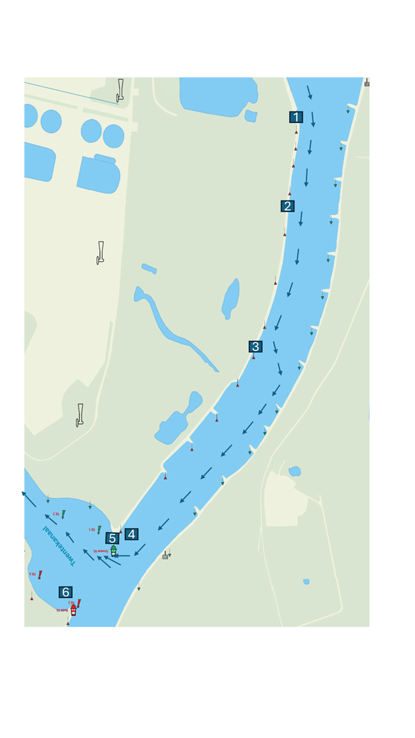
3. Routes en manoeuvres kanaalgestuurd
Onderdelen:
Marshaven uit.
Voorrangsregels richting kanaal
Route naar het kanaal; oversteken.
Kanaal in met ronden.
Kanaal in zonder ronden.
Varen op het Twentekanaal
Kanaal uit.
6
7

Slide 8
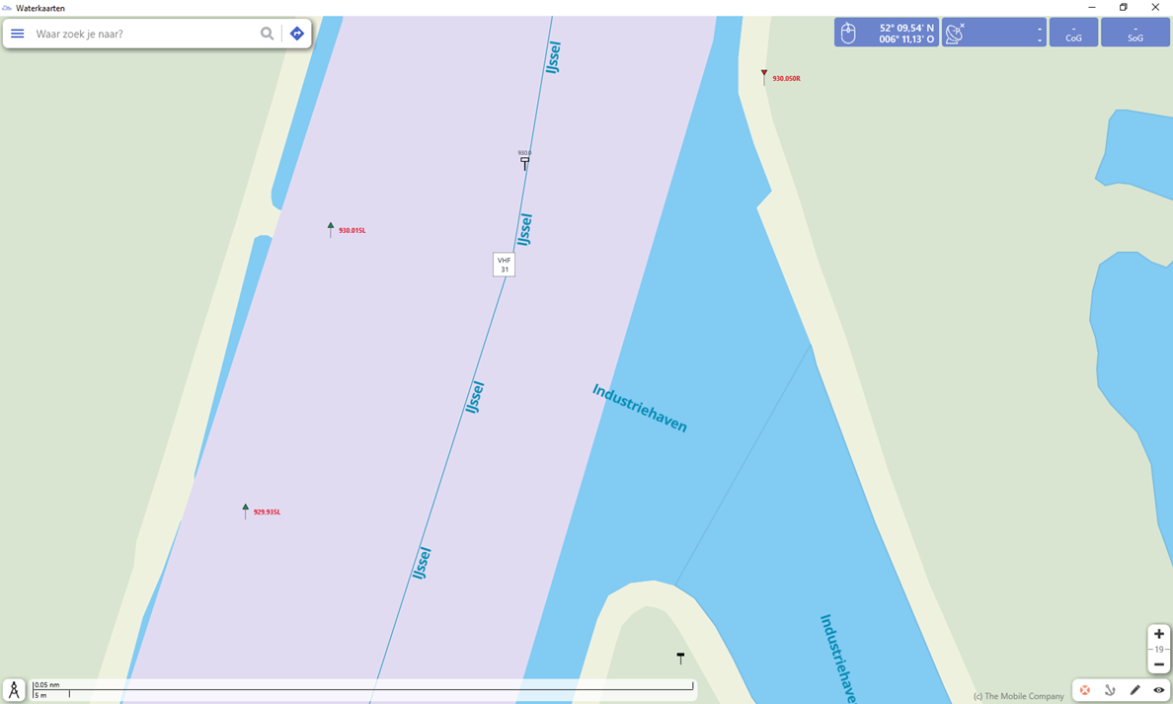
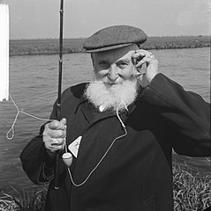
1. Marshaven uit
Houd bij het uitvaren van de Marshaven richting kanaal voldoende afstand van de wal. Let extra op bij westenwind
Soms liggen er vissers in de havenmond. Neem dan tijd en handel zoals de situatie vereist.
Let op Isala roeiers die aan bakboordwal van het kanaal komen. Zij moeten buitenom via de stuurboordwal de haven inroeien.
Bij passerende verkeer mag je de rivier op als je dat verkeer niet hindert. Is dat wel het geval dan moet je wachten. Het verkeer op de IJssel heeft dan altijd voorrang.
1
4
3
2

Slide 9
2. Voorrangsregels richting kanaal
Je hebt voorrang op alle tegemoet komend verkeer, want je vaart aan
stuurboordwal.
MAAR 1 !
Beroepsvaart die je aan jouw wal tegemoet komt heeft op de IJssel altijd voorrang.
Lijkt het daarop, steek dan over, als je er tijd en ruimte voor hebt. Blijf anders dicht
bij de wal of ga in een krib.
MAAR 2 !
Speciale Isala regel: Voor Isala boten die je tegemoetkomen (stroomopwaarts dus) wijk je
uitrichting rivier, om zo zelf de mee-stroom te pakken. Deze regel geldt tussen het kanaal en
het IJsselpaviljoen aan de andere kant van de oude brug.

Slide 10
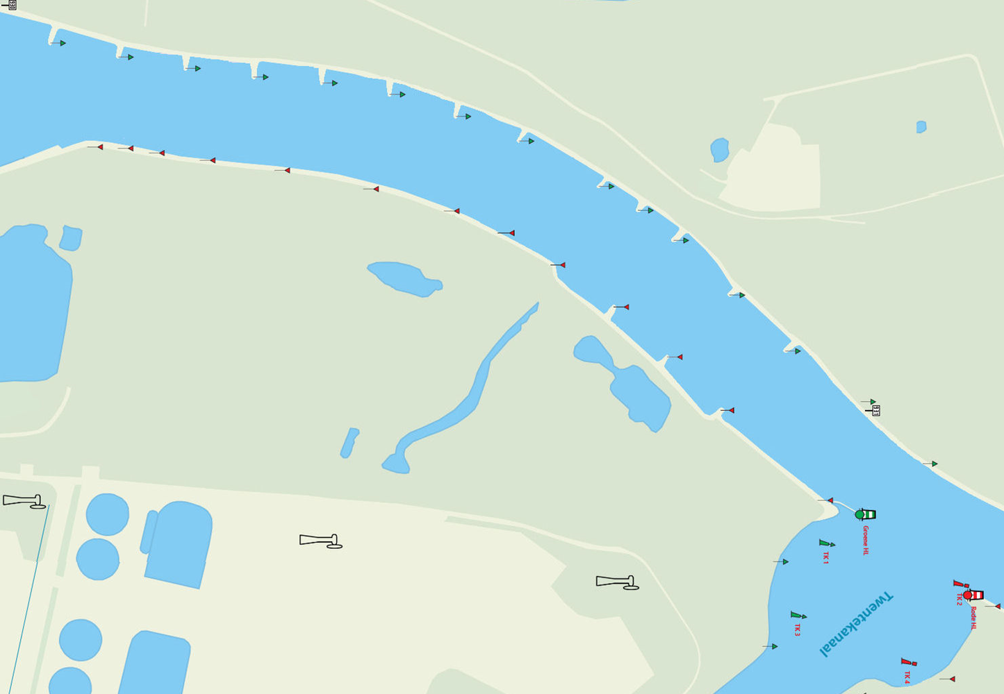

3. Route naar het kanaal, oversteken.
Je roeit minimaal 1 riemlengte van de wal. Bij aanlandige wind (lagerwal situatie) méér afstand houden!
1 riemlengte is vanaf het riemblad. (Dus 2 riemlengtes
vanaf de boot.)
Je kunt ook verder uit de kant roeien om meer stroom te
pakken. Kies je afstand zo dat je bij naderend
scheepvaartverkeer tijdig naar de stuurboordwal kunt
komen.
Als Zutphen vrij is ga je oversteken zodrá je zicht hebt
richting Deventer. Dat is net ná de hoog-spanningskabel.
Steek niet geleidelijk over maar snel, onder 45 graden.
111
1
2
2
3
Hoog-
spanninskabel

Slide 11
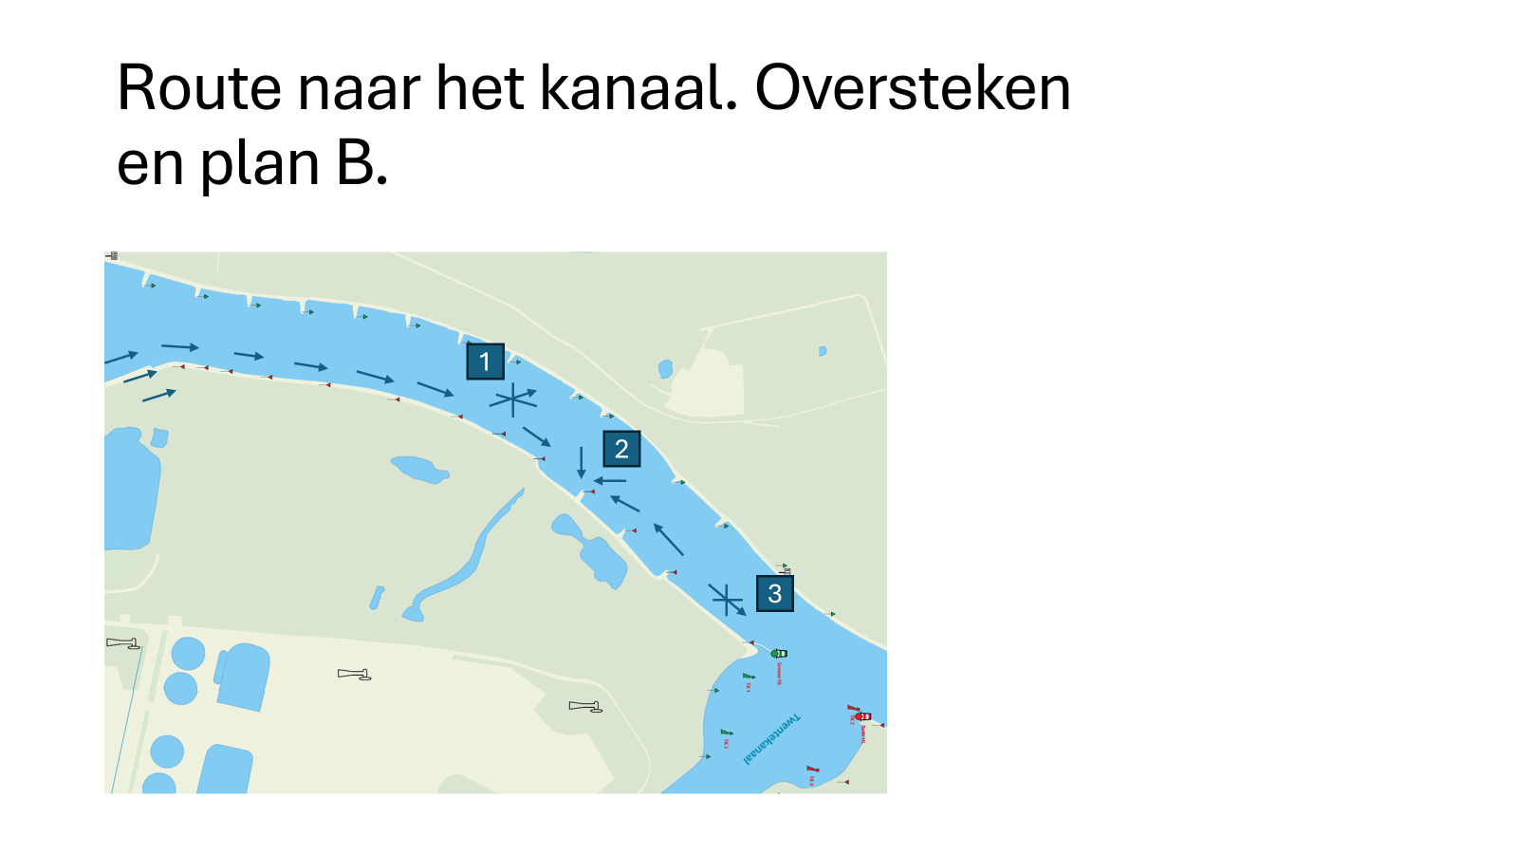
3. Naar het kanaal als je niet kunt oversteken.
Hoog
spannings kabel
Bij passerend vrachtverkeer of niet oversteken, maar vrachtboot laten passeren.
Ronden vóórdat je te dichtbij het kanaal bent, of wachten in de krib. (Zie volgende pagina.)
NOOIT langs de damwand het kanaal insturen.
Wacht in de krib. Zie volgende bladzijde
Ga NOOIT langs de damwand.

Slide 12
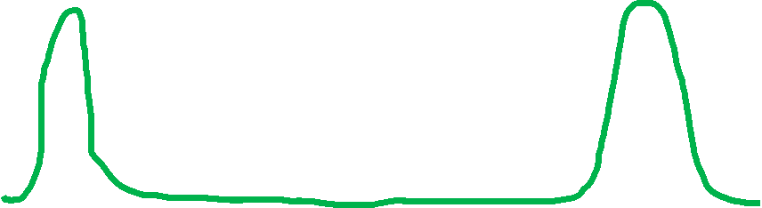
Er zijn 3 kribben vóór de kanaalingang waarin je kunt draaien en wachten.
Je wilt keren ivm passerend vrachtverkeer
Wacht in het stilstaande water tussen de kribpunten tot de route weer vrij is
Leg je boeg in het stilstaande water tussen de kribpunrten en laat je hek draaien door de stroom,

Slide 13
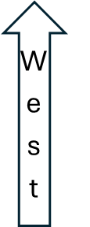
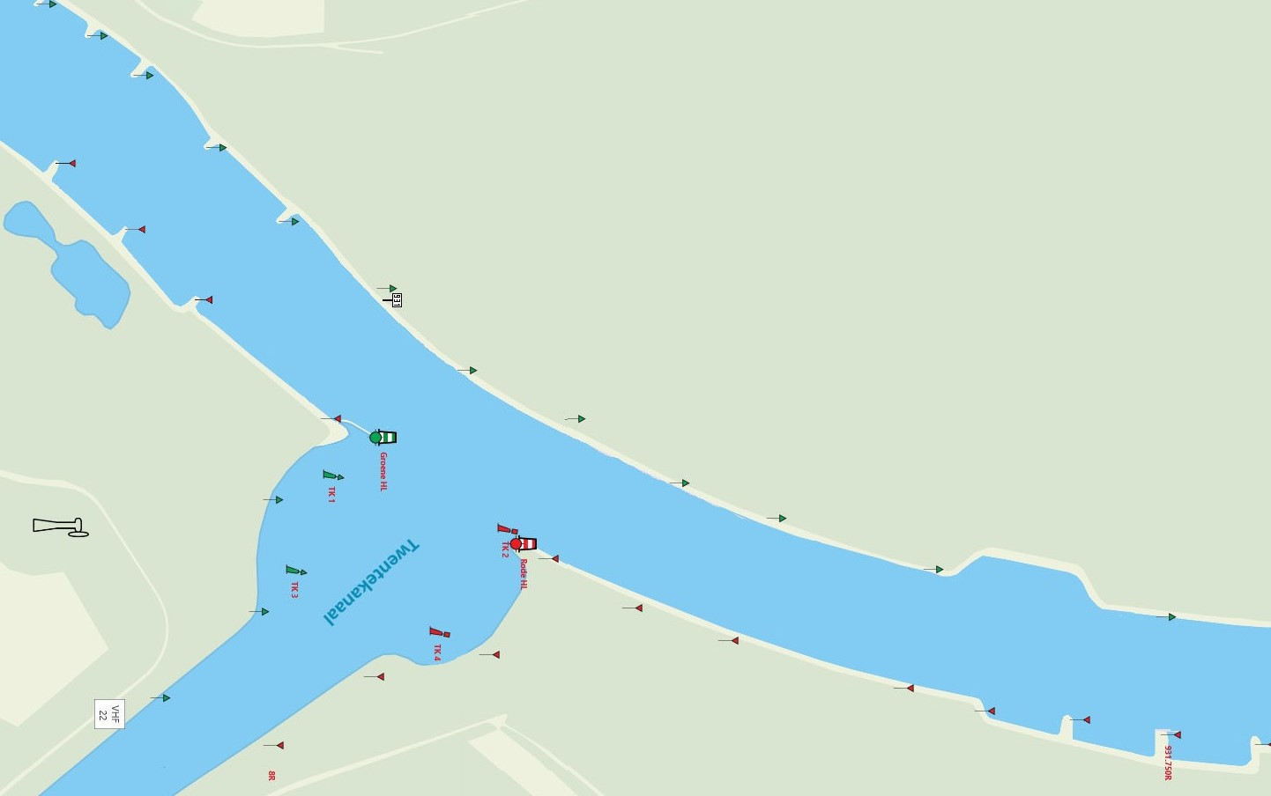




3. Er komen schepen maar je bent al overgestoken.
Zowel bij in- als bij uitdraaien van het kanaal komen boten soms aan de West-kant van de IJssel om voldoende ruimte te hebben in de draai. Wees daarop bedacht, houdt er rekening mee, en geef ze de ruimte.
Soms kun je niet het kanaal indraaien nadat je al bent overgestoken door boten op de IJssel of uit het kanaal. Vaar dan door aan de bakboordzijde richting Deventer en draai om zodra dat kan.
1
2

Slide 14
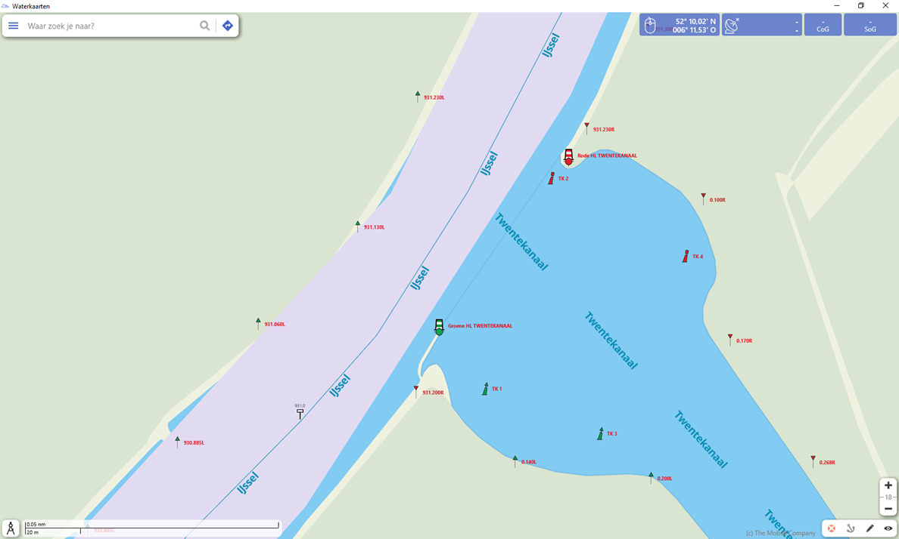
3. Het kanaal indraaien vanuit richting Deventer.
Draai komend vanuit richting Deventer niet te vroeg het kanaal in. Je komt dan aan bakboord uit doordat je door de stroom naar Deventer wordt gedrukt.
Daarom pas indraaien als je dicht bij de Zutphense kant van de kanaal ingang bent.
1
2

Slide 15
4. Kanaal in met ronden vanuit Zutphen. Start met ronden zodra de boeg “kanaal vrij” geeft.
-Houd op de IJssel bakboordwal, maar wel
met voldoende afstand tot de wal om
goed te kunnen ronden.
-De boeg meldt kanaal vrij, zodra dit
zichtbaar is.
-Dan direct “laat lopen”,“ (eventueel iets
eerder), houden-stuurboord” (pas als je
zéker weet dat het kanaal vrij is!) en “ronden over stuurboord”. Vaar het kanaal
in rechts van het midden.
5. Ronden
4. Houden stuurboord
3. Laat lopen
2. Kanaal vrij
1. Light paddle
Zichtlijn

Slide 16
5. Kanaal in zonder ronden.
Je kunt ook wat meer afstand van de wal nemen en zonder te ronden met een boog het kanaal in varen. Doe dit alleen als je over de damwand heen zicht op het kanaal hebt!
Let op! Kies de afstand van de wal zodanig dat je snel genoeg terug kunt als er toch een schip uit het kanaal blijkt te komen. (Oefen dit “terug naar de wal”.)

Slide 17
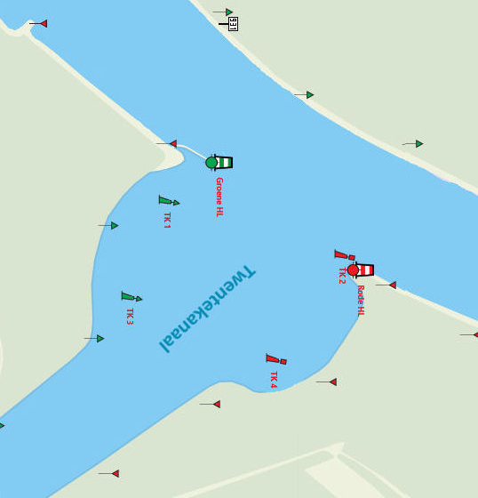
4. In de kom van het Kanaal.
De kom van het kanaal is een manouevreergebied voor in- en uitvarende beroepsvaart. Die kunnen soms (onverwacht) veel ruimte nemen om door de bocht te komen.
Gebruik voor manoeuvres als wisselen en wachten de ruimte BUITEN de vaarroute in de buitenkommen. Let daar op positie veranderingen door de wind.
Oversteken van de kom alleen op maximale afstand van de kanaalmond om niet in de vaarroute van onverwacht indraaiede boten te zitten.
1
1
2
1
2
1
2
3
3e afstand van de kanaalingang
1

Slide 18
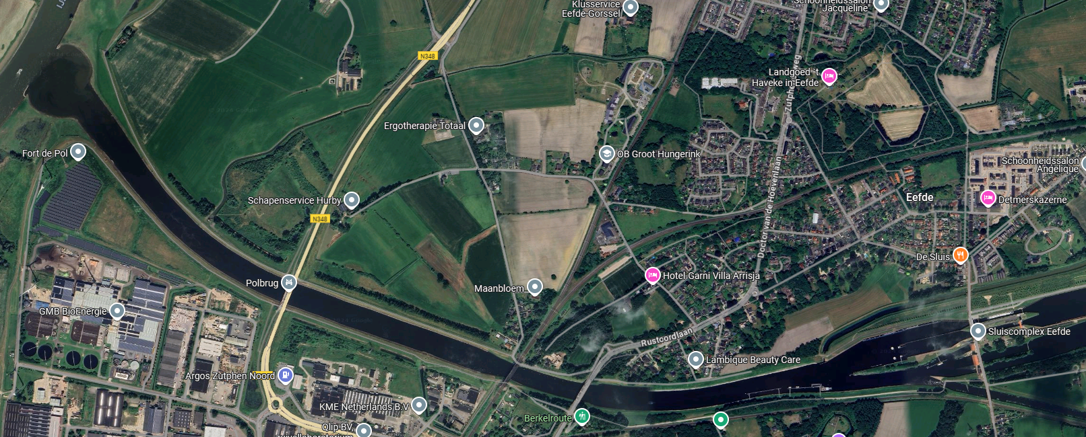



6. Roeien op het Twentekanaal
1
stuurboordwal
2
2
3
Houdt bij het varen in het kanaal stuurboordwal aan met een riemlengte afstand van de wal.
. Zorg ervoor dat je je niet samen met vracht- of andere motorboten in de “klotsbak” tussen de laatste
twee bruggen bevindt. Het is smal met damwanden aan beide zijden, waardoor veel teruggekaatste
golven.
Net ná de aanlegplekken voor de boten is het eindpunt van de route naar het kanaal. (Bord verboden
in te varen)

Slide 19
7. Het kanaal uit en plan B.
Vaar langs de stuurboordwal van de kom aan de Deventerkant richting IJssel. Vanuit de kom de IJssel op koersend (met of zonder ronden) let je op de volgende dingen.
Verkeer uit drie (!) richtingen: Kanaal, Zutphen en Deventer.
Zorg dat je zo snel mogelijk zicht op Deventer hebt, zodat je nog terug kunt strijken als daar een boot vandaan komt (Plan B).
De stroom op de IJssel parallel aansnijden. Zorg dat je boeg richting Zutphen ligt, als je in de stroom komt
Je steekt vervolgens de kanaal-ingang over naar IJsselzijde van de damwand aan de Zutphense kant.
Houd voldoende afstand van de damwand; Let extra op als die onder water staat. Je wordt er dan heen gezogen(!)
Deventer vrij
Plan B, terugstrijken.

Slide 20
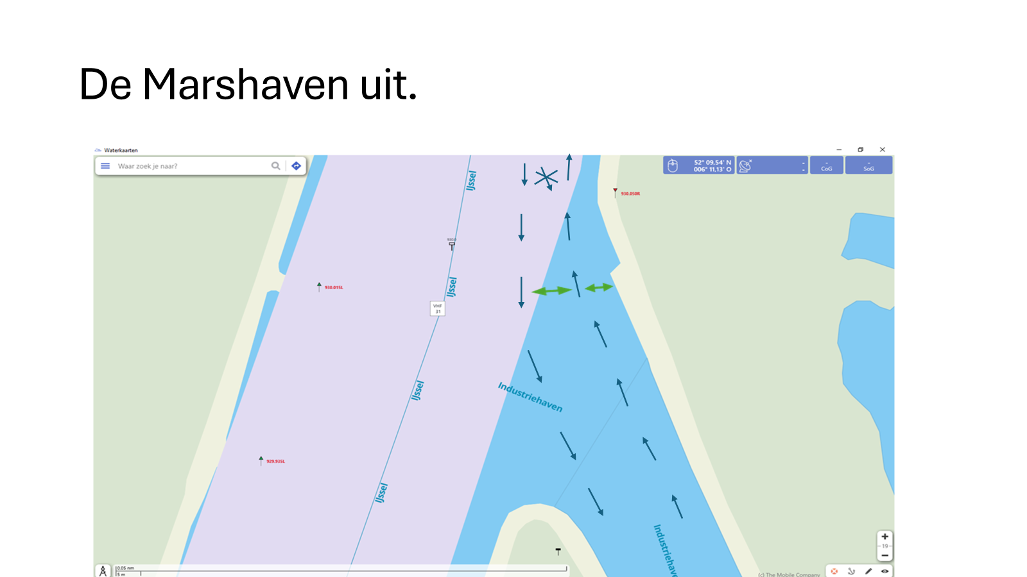
7. De Marshaven in.
Je vaart aan bakboordwal naar de Marshaven. Isala tegenliggers wijken voor jou. Andere tegenliggers wijken NIET; Je vaart immers aan bakboord.
Vanaf het kanaal komend bij het invaren van de Marshaven niét de bocht áfsteken.
Via de stuurboordwal de haven invaren. Zo geef je boten die de haven uit varen de ruimte.
1
1
1
2
2
2

Slide 21

Raadpleeg voor de andere aspecten van het KG ook de volgende handleidingen in de opleidingen bibliotheek:
1/ Handleiding IJsselvaardigheden, omgaan met stroming, obstakels en boten.
2/ Handleiding Regels en veiligheid op de IJssel.
3/ de handleidingen aangaande de roeitechniek: ( -De juiste roeihaal, -Powerpoint instructies roeihaal voor introductie en
HG coaches, - KNRB brochure: “Handen aan de boot”.
4/ Het document “Roeien op de IJssel, theorie voor Kanaal en IJssel vaarbewijs vat alle informatie nog eens samen,
maar is op sommige punten achterhaald.
NB De handleidingen IIsselvaardigheden en regels en veiligheid worden ook behandeld op de Theorieavond sturen op de IJssel.
Die wordt aangekondigd in de agenda op de Site.
Informatie of opgave voor deelname aan vervolgopleidingenv bij de ROC via:
roeiopleidingen-commissaris@zrzv-isala.nl

